Slide 1


PHÒNG GD &ĐT LONG BIÊN
TRƯỜNG TIỂU HỌC PHÚC LỢI
CHÀO MỪNG CÁC EM
ĐẾN TIẾT TỰ NHIÊN & XÃ HỘI

Slide 2





Chủ đề 3: Cộng đồng địa phương
Bài 13: Hoạt động giao thông
(tiết 2)
Notes:
Bài giảng thiết kế bởi: Hương Thảo - tranthao121004@gmail.com

Slide 3
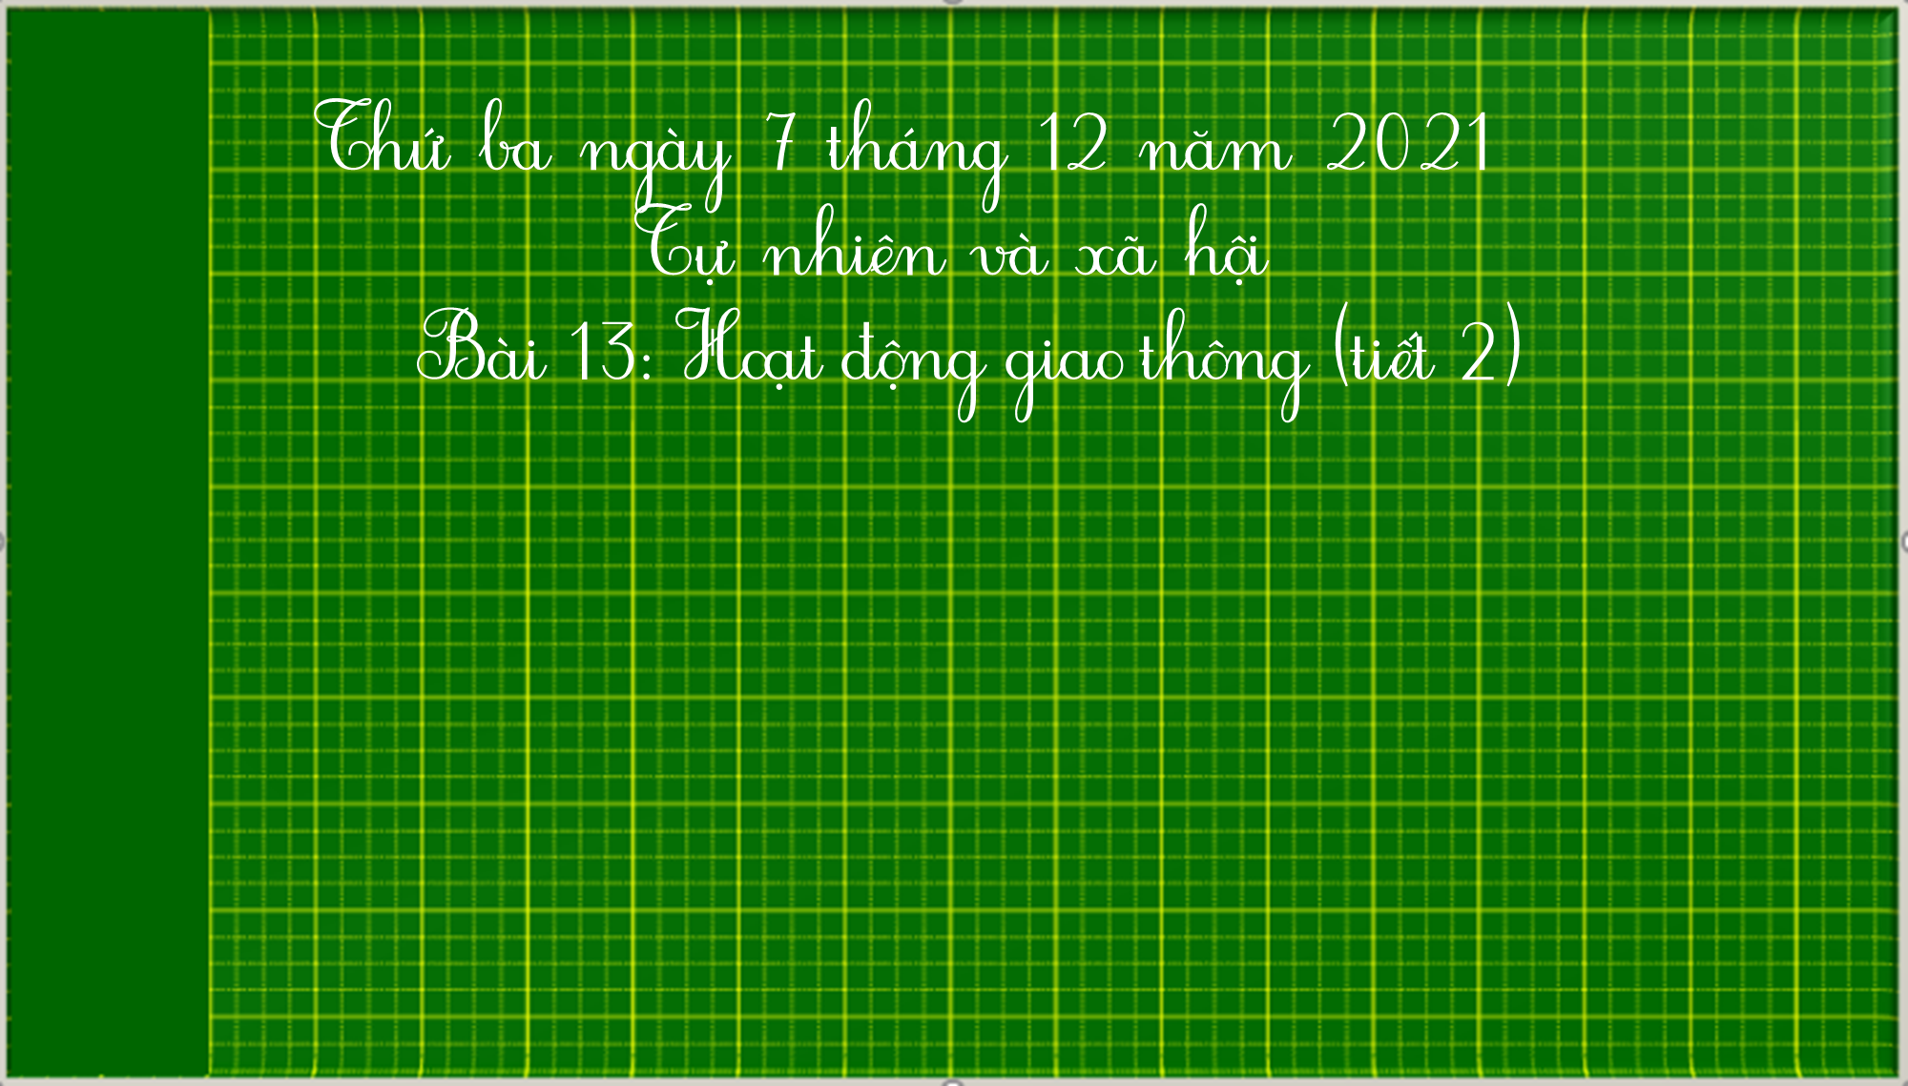

Slide 4
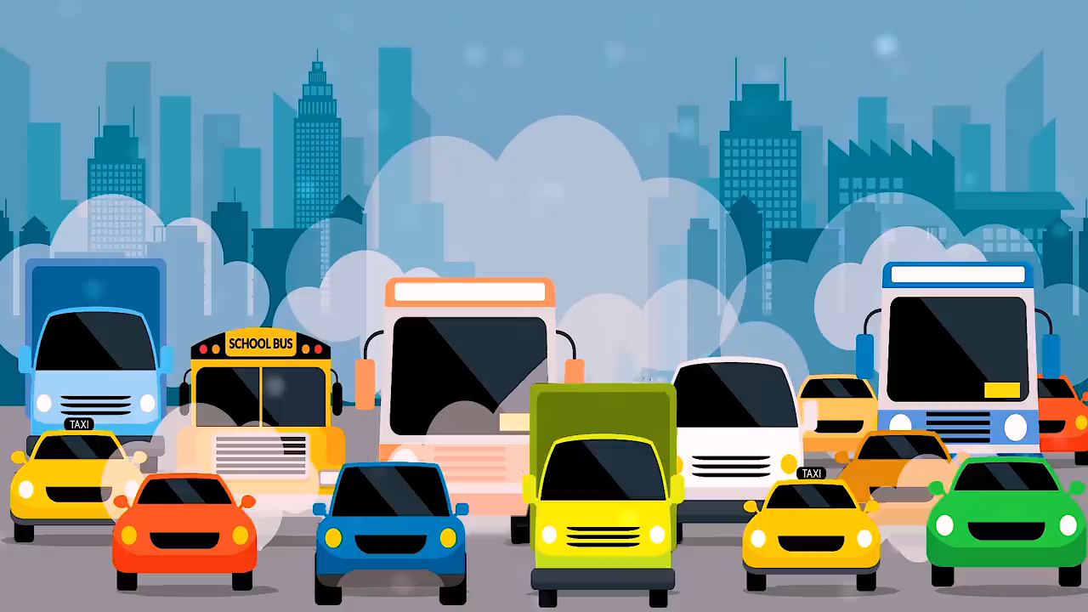
Notes:
Bài giảng thiết kế bởi: Hương Thảo - tranthao121004@gmail.com

Slide 5

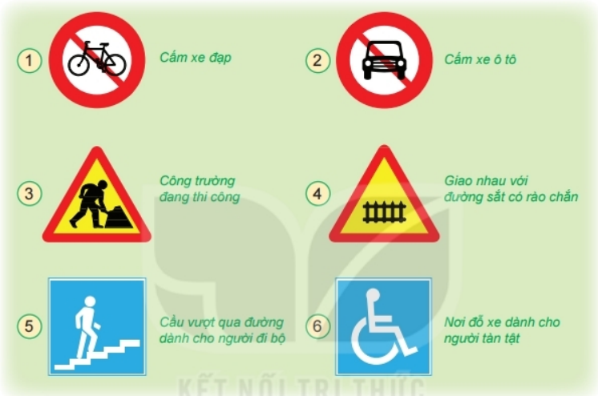
Nói tên và ý nghĩa các biển báo giao thông

Slide 6
Biển báo cấm
Biển báo nguy hiểm
Biển báo chỉ dẫn
Phân loại các biển báo giao thông vào các nhóm phù hợp
Notes:
Bài giảng thiết kế bởi: Hương Thảo - tranthao121004@gmail.com

Slide 7
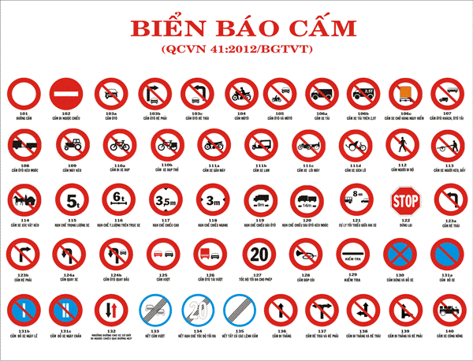
Loại biển báo nào thường có hình tròn viền đỏ
Notes:
Bài giảng thiết kế bởi: Hương Thảo - tranthao121004@gmail.com

Slide 8
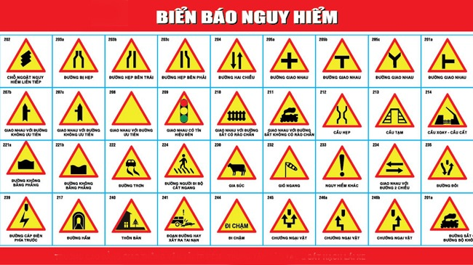
Loại biển báo nào thường có hình tam giác viền đỏ
Notes:
Bài giảng thiết kế bởi: Hương Thảo - tranthao121004@gmail.com

Slide 9

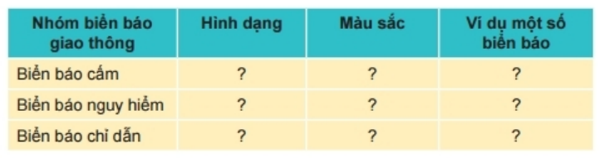



Hoàn thành phiếu học tập theo mẫu
Hình tròn
Màu trắng viền đỏ
Màu vàng viền đỏ
Hình tam giác
Hình vuông, chữ nhật
Màu xanh
Notes:
Bài giảng thiết kế bởi: Hương Thảo - tranthao121004@gmail.com

Slide 10
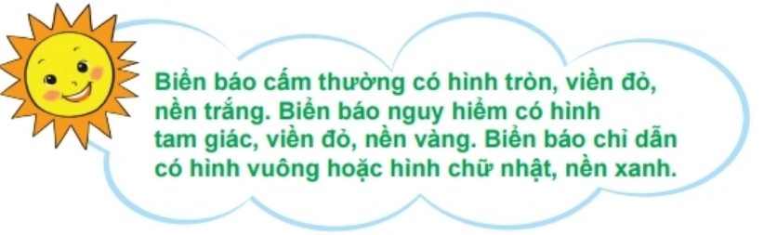
Notes:
Bài giảng thiết kế bởi: Hương Thảo - tranthao121004@gmail.com

Slide 11

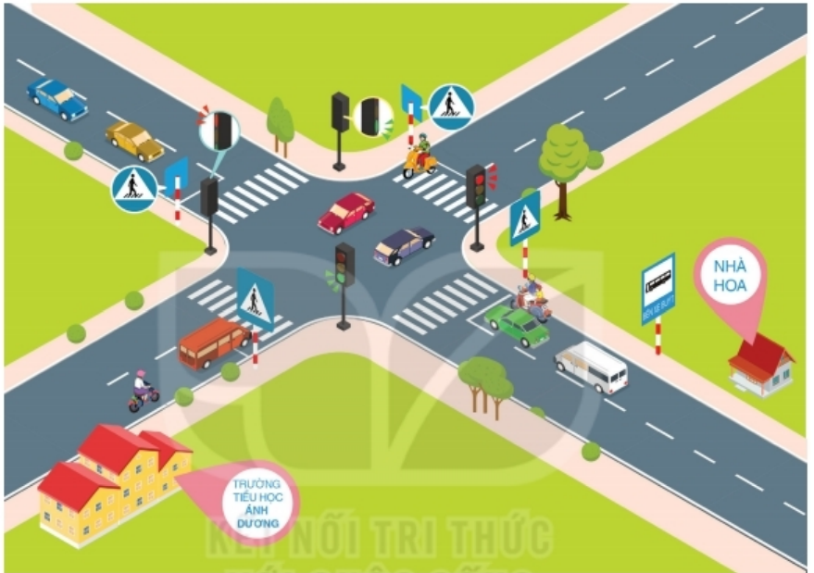
Quan sát đường Hoa đi bộ đến trường
Hoa cần đi bộ trên vỉa hè phía tay phải mình, chỉ sang đường khi các phương tiện dừng lại trược vạch cho người đi bộ
Hoa cần chú ý những biển báo giao thông nào?
Hướng dẫn Hoa đến trường an toàn
Notes:
Bài giảng thiết kế bởi: Hương Thảo - tranthao121004@gmail.com

Slide 12
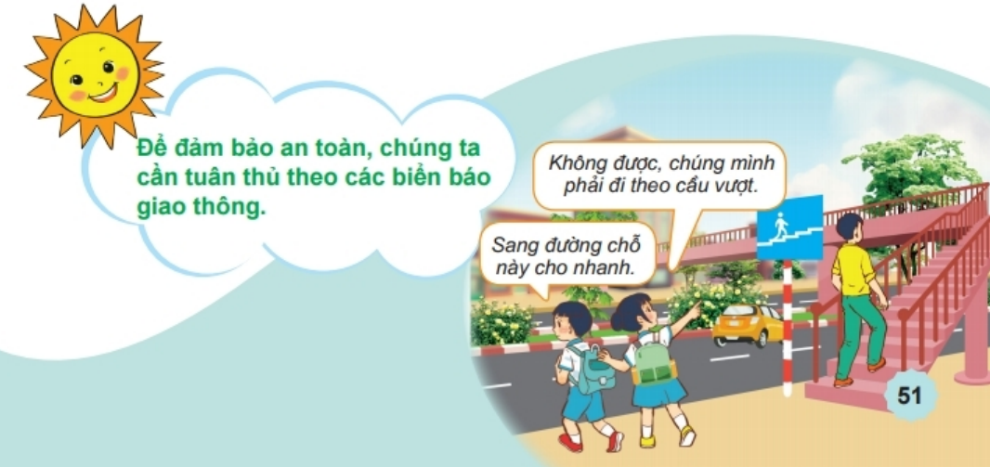

Slide 13
